Slide 1
Notes:
Información general
Dado que las cifras recopiladas por el Centro de Control y Prevención de Enfermedades indican que la causa principal de muerte entre los hispanos menores de 34 años en los Estados Unidos son los choques automovilísticos, se contrató al Instituto Nacional en pro de la Juventud Latina (NLCI), utilizando fondos provenientes de la National Highway Traffic Safety Administration (NHTSA por las siglas en inglés), para desarrollar un conjunto de materiales informativos para uso dentro de la comunidad hispana cuyo objetivo es remarcar la importancia de abrocharse el cinturón de seguridad e incrementar su uso.
A raíz de esto, NLCI en conjunto con organizaciones aliadas en los estados de Maryland y la Florida organizó unos grupos de enfoque para averiguar qué opinaban y creían las comunidades inmigrantes sobre el uso de los cinturones y cómo esto se reflejaba en el comportamiento y las costumbres de estos grupos. El personal de NLCI comprende que los inmigrantes hispanos provienen de varios países y regiones que cuentan con distintas prácticas, influencias y costumbres culturales, religiosas y políticas. Pero también reconoce que no sólo es esencial reconocer estas diferencias sino también todo lo que tienen en común para que los materiales que se elaboren sean útiles para todos.
Por medio de las investigaciones que se efectuaron, NLCI se enteró que la mayoría de los inmigrantes que normalmente no se abrochaban los cinturones de seguridad venían de países donde eso aún no se acostumbraba y que aunque está cambiando, muchos pensaban que sólo era necesario durante viajes largos. De hecho, muchos reconocieron que antes de llegar a los Estados Unidos, era poco común que transitaran en vehículos particulares porque solían utilizar los medios de transporte público o viajaban en bicicleta o andaban a pie.
Por medio de estos y otros estudios, NLCI pudo determinar que el motivador más eficaz y el que más resonaba cuando se abordaba la importancia de abrocharse el cinturón siempre era los sentimientos que todos tenían con respecto a la familia. O sea, una combinación de imágenes y frases que les recordaba de la importancia de la familia en sus vidas era la mejor forma de lograr el aumento del uso de los cinturones de seguridad.
ENGLISH
Background
With funding from the National Highway Traffic Safety Administration (NHTSA), The National Latino Children’s Institute (NLC) developed a web-based tool-kit to educate immigrant Hispanics about the importance of seat belts and increase the use in the population. According to the Centers for Disease Control and Prevention, traffic crashes are the leading cause of death in the United States among Hispanics under age 34.
NLCI, working with partners in Maryland and Florida, held focus groups in two communities to explore the beliefs, attitudes, behaviors and habits of the immigrant communities. NLCI understands that Hispanic immigrants come from many different nations, each with distinct cultural, religious and political practices and influences and it was important to understand both the differences as well as the similarities so that the final product could be used with the diverse groups that make up this population.
NLCI learned that most immigrants who did not habitually use seat belts were not accustomed to using them in their countries of origin. Although the laws are slowly changing, most people felt that seat belts were unnecessary unless they were driving great distances. Few had used seat belts before moving to the United States. In fact, many responded that they rarely rode in a single family vehicle; much of their transportation needs were met through buses, bicycles or walking.
NLCI learned that the greatest motivator for underscoring the importance of using a seat belt every time immigrants rode in a vehicle were the emotions evoked by family. Using images and a few phrases, along with reminders of the importance of the family were the best motivators to increase seatbelt use.

Slide 2
Notes:
Con respecto a esta foto, pregúnteles a los participantes:
-¿A dónde irán ellos?
-¿Hay algo que se les olvidó hacer?
-¿Ustedes siempre llevan el cinturón de seguridad puesto? ¿Aunque sólo estén yendo a un lugar cercano?
-¿Sólo es necesario abrochárselos si uno viaja en los asientos delanteros o deberían también los que están en los asientos de atrás?
Si los participantes indican que no acostumbran abrocharse el cinturón de seguridad, pregúnteles por qué. Las preguntas aquí indicadas pueden ayudarle a profundizar más en el tema.
-¿Es incómodo llevarlos puestos?
-Abrocharse los cinturones, ¿todavía no es algo que hacen automáticamente?
-¿Se les olvida?
-¿Sólo se los ponen cuando ciertas personas (como sus hijos) viajan en el auto?
Es clave que los participantes entiendan que los cinturones existen para proteger a todas las personas dentro el vehículo sin importar si viajan en la parte delantera o trasera. Una manera muy eficaz de recalcarles esto es por medio de los ejemplos. Pida que visualicen una situación donde están corriendo a velocidad máxima y de repente se les aparece una pared, ¿podrían detenerse a tiempo? Al chocar contra la pared, ¿les dolería? Explíqueles que esto es lo que sucede en un choque automovilístico. El vehículo se detiene, pero los cuerpos no y, si no están sujetados por el cinturón de seguridad, acaban golpeando el volante, el tablero, el parabrisas u otras superficies duras. También, en el impacto, los que están sentados atrás sin los cinturones abrochados, no sólo pueden lesionarse sino que también pueden herir a los demás dentro del coche.
Otra pregunta que les debe hacer es: ¿A qué se refiere la frase «dos segundos pueden cambiarle la vida»?
¿Qué es lo que se puede hacer en sólo dos segundos?
ENGLISH
Ask the participant:
-Where do you think they are going?
-Is there anything that they forgot to do?
-Do you always wear a seat belt? Even if you are only going a few miles?
-Only in the front seat, it’s not necessary in the back?
If they don’t habitually wear a seat belt, ask them for the reason:
-Is it uncomfortable?
-It’s not a habit?
-They forget?
-Only when certain people (like children) are in the car?
Explain that the seat belt is made to keep them and the other occupants in the car safe whether they are seated in the front or back of the car. Ask them to imagine running and all of a sudden a wall pops up in front of them—could they stop? Would it hurt to crash into the wall? In a crash, the car stops, but their body keeps going and then hits the steering wheel, dashboard or the windshield—if they are not buckled up. The seat belt keeps them from hitting the hard surfaces of the car. Also, in the back seat, they can actually injure others as they are thrown around in a crash because they didn’t buckle up.
Ask the participant:
What do you think the phrase “two seconds can change your life” means on the page? What takes two seconds?

Slide 3
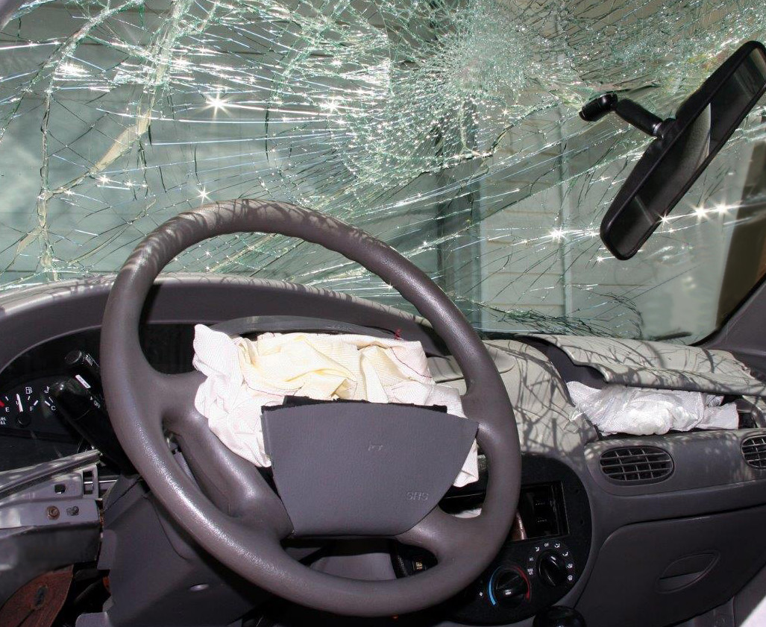
Notes:
Muchos reaccionarán al ver esta foto.
Pregúnteles:
-¿Qué pasó? ¿Creen que todos salieron bien?
-¿Creen que todos estaban viajando larga distancia o que sólo tenían que ir unas cuantas cuadras?
-¿Creen que las personas sentadas en la parte de atrás llevaban puesto el cinturón de seguridad? ¿Creen que salieron ilesos?
-Alguno de ustedes, ¿Han chocado? ¿Cómo sucedió?
-¿Hubiera sido posible evitar el choque? ¿Todos llevaban sus cinturones de seguridad puestos? ¿Alguien se lastimó?
-¿Tiene un conocido o familiar que se ha herido o muerto en un choque automovilístico? ¿En qué parte del vehículo iba?
ENGLISH
Most participants will have a reaction to this photograph.
Ask for their thoughts:
-What do you think happened? Is everyone OK?
-How far do you think they were driving? After all, they might have only been going a few blocks.
-Do you think the people in the back seat were using their seat belt? Do you think they got hurt?
-Have you ever been in a crash? How did it happen?
-Could you have avoided the crash? Was everyone wearing a seat belt? Was anyone hurt?
-Has anyone you know ever been injured or killed in a car crash? Where were they seated when it happened?

Slide 4
Notes:
Pida que uno de los participantes describa lo que ve en la foto. Luego pregúntele:
-¿Qué siente?
-Al ver el grupo tan feliz, ¿pensó que acabarían en un entierro? ¿Quién murió? ¿Quién se lesionó? ¿Dónde estaba esa persona sentada dentro del carro?
Pida que al analizar las consecuencias de perder a un ser querido, ya sea un hijo, un hermano, un padre o un buen amigo, consideren lo siguiente:
-Esta muerte, ¿qué cambios produce dentro de la familia?
-Los cuidados de la niña en la silla de rueda, ¿Cuánto costarán? ¿Creen que ella algún día podrá caminar o trabajar? ¿Podrá casarse? ¿Podrá tener hijos? ¿Quién se encargará de atenderla y cuidarla?
-Lo que le sucedió a estos chicos, ¿les impacta?
-¿Alguna vez han pensado que la decisión de no abrocharse el cinturón podría afectar a su familia, tanto al corto plazo como a lo largo de la vida?
-¿Hay alguien que depende de usted?
-¿Qué cosas extrañaría si se incapacitara o falleciera?
Termine esta parte de la presentación acordándoles que por la familia, deben abrocharse el cinturón de seguridad siempre sin importar si van sentados enfrente o en la parte de atrás.
ENGLISH
Ask the person to describe the scene.
-How does it make them feel?
-Did you think that the happy group of people would end up at the cemetery? Who died?
-Who was injured? Where was she sitting in the car?
Ask them to think of the consequences of losing a son, a brother, a father a friend.
-How does that change the family?
-What is the cost of caring for the young woman in the wheelchair? Will she be able to work? Will she have children, be a mother? Who will care for her?
-How does this story affect you?
-Did you ever think that if you don’t use a seat belt you could affect your whole family not just for a short time, but for the rest of their lives?
-Who depends on you?
-What will you miss if you are hurt or dead?
To finish this part of the presentation, remind them to do it for their family, to always buckle up, whether they are riding in the front or back part of the car.

Slide 5
Notes:
Pida que uno de los participantes describa lo que ve en la foto.
-¿Qué distingue esta foto de la primera?
-¿Está dispuesto a comprometerse a abrocharse el cinturón cada vez que viaje en un vehículo y asegure que todos, no importa dónde estén sentados, tengan sus cinturones abrochados?
Al concluir la conversación, entréguele a cada participante uno de los pequeños folletos que contienen la información sobre las leyes estatales y una calcomanía en donde pueden pegar una foto de sus seres queridos.
Y recuérdeles que en la vida real no hay borrón y cuenta nueva, por eso por la familia deben de abrocharse el cinturón de seguridad siempre.
ENGLISH
Ask the participant to describe the picture.
-How is it different from the first one?
-Will you wear a seat belt each time you ride in a vehicle and make sure everyone, regardless of where they are sitting, also wears one?
Give them the palm card that outlines the law in the state and a sticker where they can place their loved one’s photo.
Remind them to do it for their family, to always buckle up.
Remember, there’s no rewind in real life.

Slide 6
^{11156e-112114-v2b}
Notes:
Pida que uno de los participantes describa lo que ve en la foto.
-¿Qué distingue esta foto de la primera?
-¿Está dispuesto a comprometerse a abrocharse el cinturón cada vez que viaje en un vehículo y asegure que todos, no importa dónde estén sentados, tengan sus cinturones abrochados?
Al concluir la conversación, entréguele a cada participante uno de los pequeños folletos que contienen la información sobre las leyes estatales y una calcomanía en donde pueden pegar una foto de sus seres queridos.
Y recuérdeles que en la vida real no hay borrón y cuenta nueva, por eso por la familia deben de abrocharse el cinturón de seguridad siempre.
ENGLISH
Ask the participant to describe the picture.
-How is it different from the first one?
-Will you wear a seat belt each time you ride in a vehicle and make sure everyone, regardless of where they are sitting, also wears one?
Give them the palm card that outlines the law in the state and a sticker where they can place their loved one’s photo.
Remind them to do it for their family, to always buckle up.
Remember, there’s no rewind in real life.

